Slide 1
BLOCK interface Блок интерфейс экологической карты предприятия.
Данный проект созданный обучающимися под наставничеством педагога, позволит в будущем модернизировать систему пожарного оповещения, при этом средства с помощью которых они созданы будут дешевле по стоимости и легки в установке и управлении. За счёт более лёгкой установки комплекса сигнализирующих устройств уменьшается время установки датчиков и облегчение проектирования во время их расстановки. Платформа апробирована и скорректирована с учётом всех возможных проблем. Благодаря комплексу сигнализирующих датчиков с интерфейсом их текущего состояния его могут использовать любые предприятия, имеющие обширные цеха и имеющие дефицит обзора картины рисков выброса вредных веществ.

Slide 2
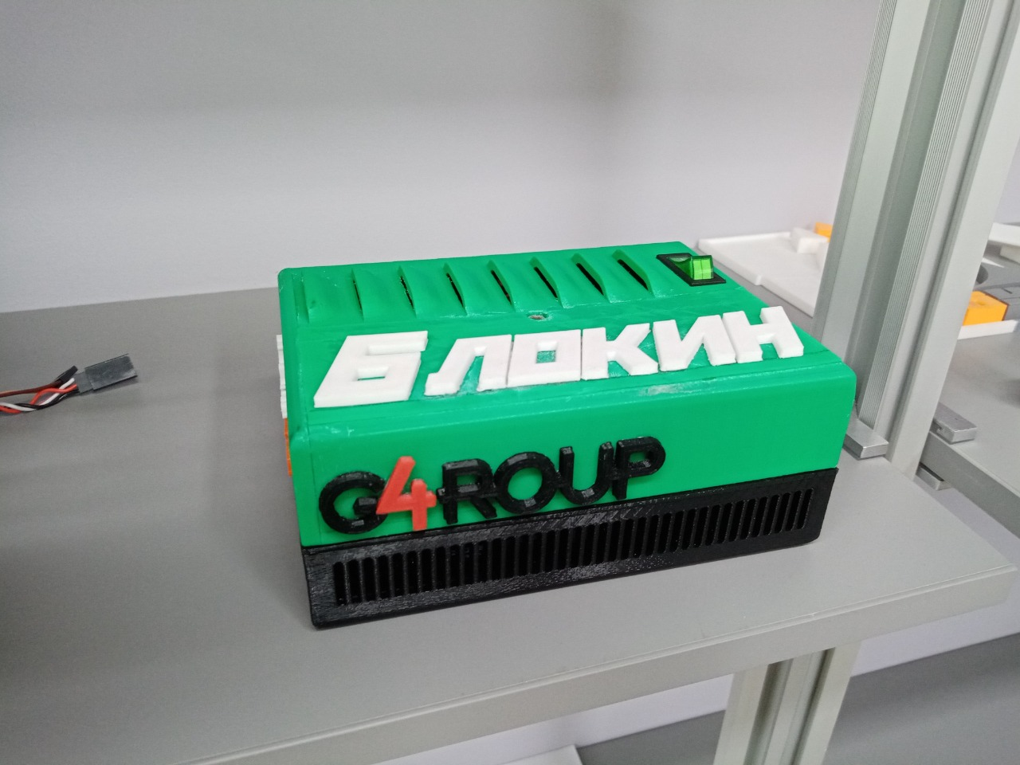

Slide 3
Гибридная автосцепка «Исаченко»
В данном проекте создается конструкция автосцепки, созданная на основе СА-3 способная соединится с полуавтоматической сцепкой Джаннея. Мы создаем 3D модель конструкции и проверяем работоспособность механизма. В связи с повышением грузооборота на железнодорожном подвижном составе происходит изменение технологического процесса с целью уменьшения затрат времени на маневровую работу, мы в процессе моделирования выяснили, что имеется возможность добиться профиля большого зуба автосцепки СА-3, который бы имел способность соединяться с полуавтоматической сцепкой Джаннея и одновременно фиксировать ее коготь.

Slide 4
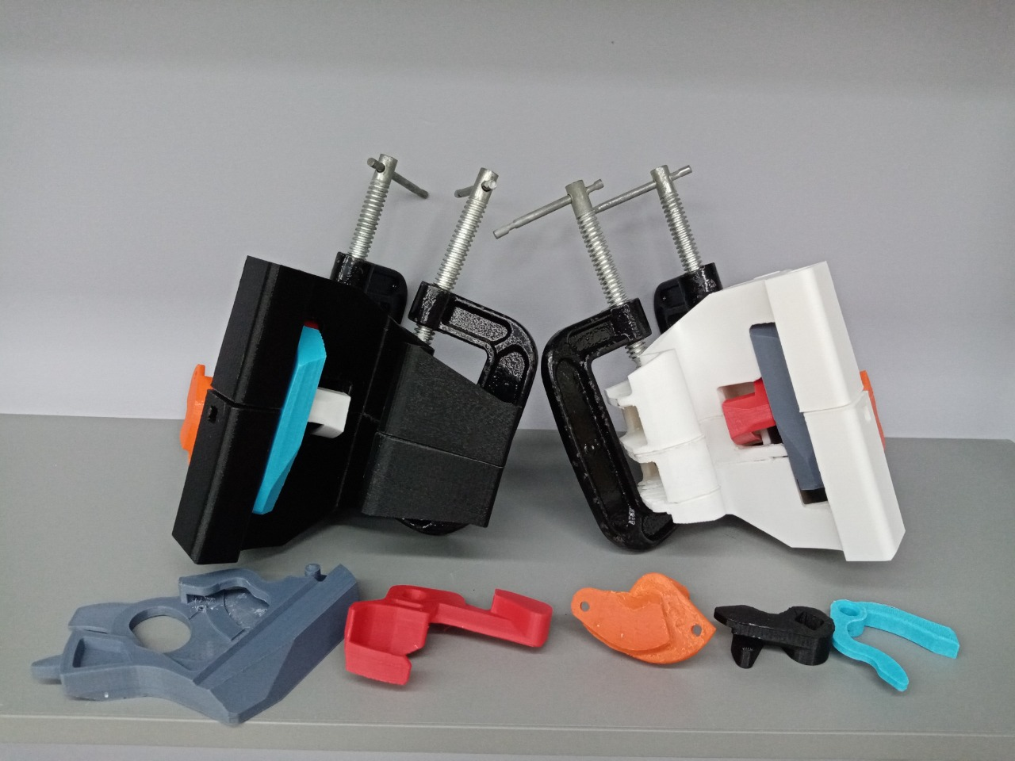

Slide 5
МСТ – модульный силовой тренажер. Силовой тренажер модульного типа с разборной конструкцией.
В данном проекте мы обратили внимание на неоправданно завышенную стоимость силовых тренажеров, связанная не только с желанием производителя заработать как можно больше, но и с трудностями транспортировки, ввиду больших габаритов. Цель нашего проекта заключается в создание параметрической конструкции модульного силового тренажера из недорогих и доступных материалов. Мы создали концепцию нашего тренажера, задали параметры для каждого элемента конструкции, после провели расчеты коэффициента прочности и всех нагрузок. Сделали рендеринг модели для того, чтобы показать ее заказчику и затем сборка макета. После сравнения с аналогами наш тренажер более дешевый, многофункционален, мобильней в плане транспортировки, занимает меньше площади при более расширенных возможностях, а так же конструкционные особенности, которые позволяют его изготавливать из доступных материалов.

Slide 6
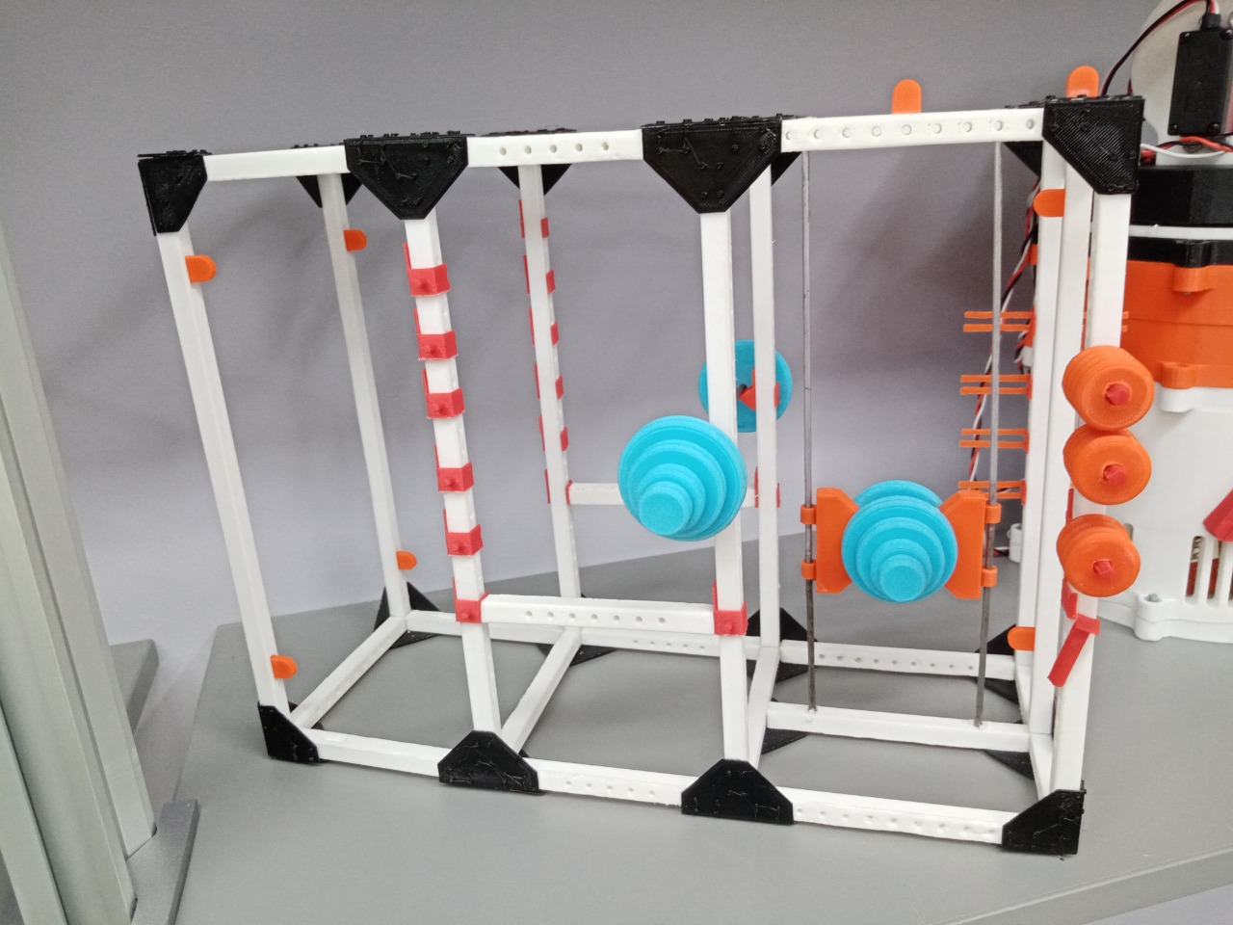

Slide 7
Проект ТМБ – торцевая модернизация буксы
Данный проект направлен на изучение интенсивности эксплуатации подвижного состава на путях детской железной дороги. В летний период бронзовый платик изнашивается, что может привести к остановке летних перевозок, а для замены деталей нужен специалист с завода, для замены его на клепочном соединении, а это приведет к затратам времени и денежных средств. Таким образом цель проекта заключается в то что бы модернизировать буксу от вагона ВП-750 в виде замены бронзового платика на упорный подшипник с минимальным изменением ее конструкции.

Slide 8
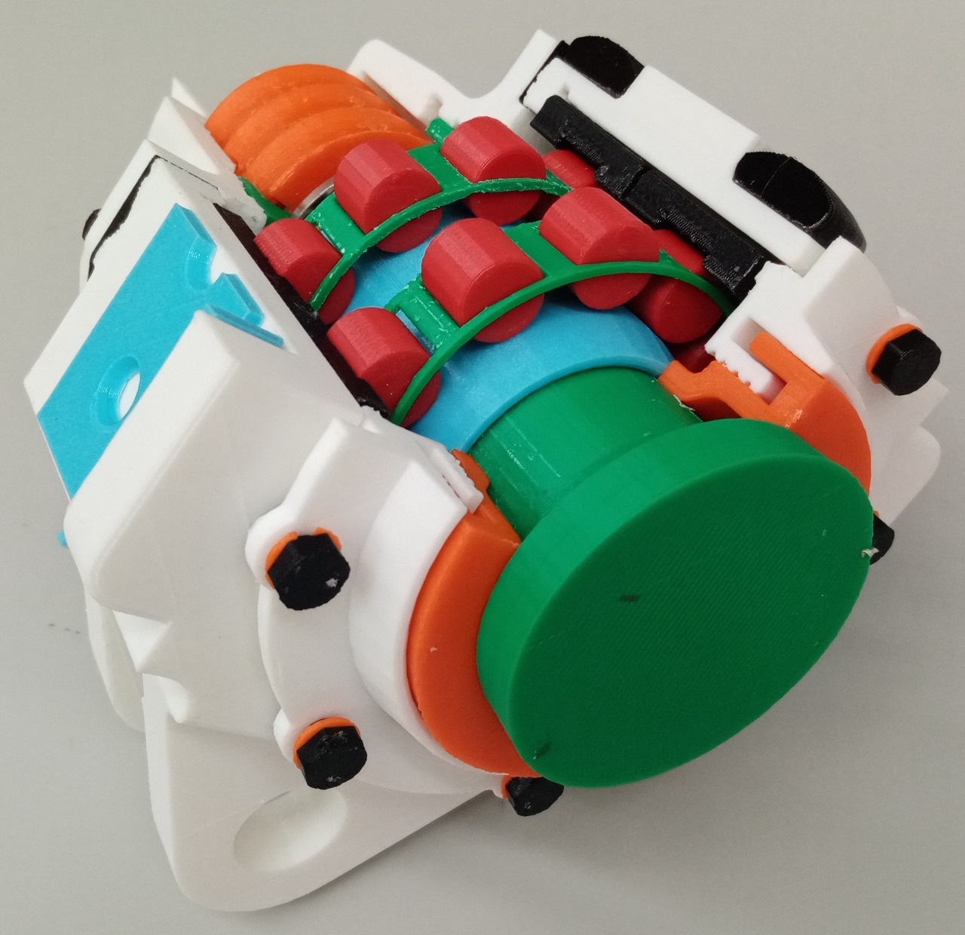

Slide 9
Проект «ФейсАРМ»
Целью данного проекта является создание нового инновационного способа управления роботами-манипуляторами, используемых на технологических производствах. В свете активного использования техники и манипуляторов в различных сферах деятельности человека таких как: медицина, космические технологии, ядерные технологии и т.д. Возрастает необходимость выполнение нестандартных действий при участии оператора с применением инновационного способа управления им. В нашем проекте мы используем информацию, полученную с камер. Фиксирующие действия оператора, с помощью нейросетей, обрабатываем и переносим данные для решения прямой кинематической задачи. Таким образом данные отправляются в манипулятор и выполняется действие. Это позволяет выполнять сверхточные действия с помощью манипулятора на расстоянии.

Slide 10
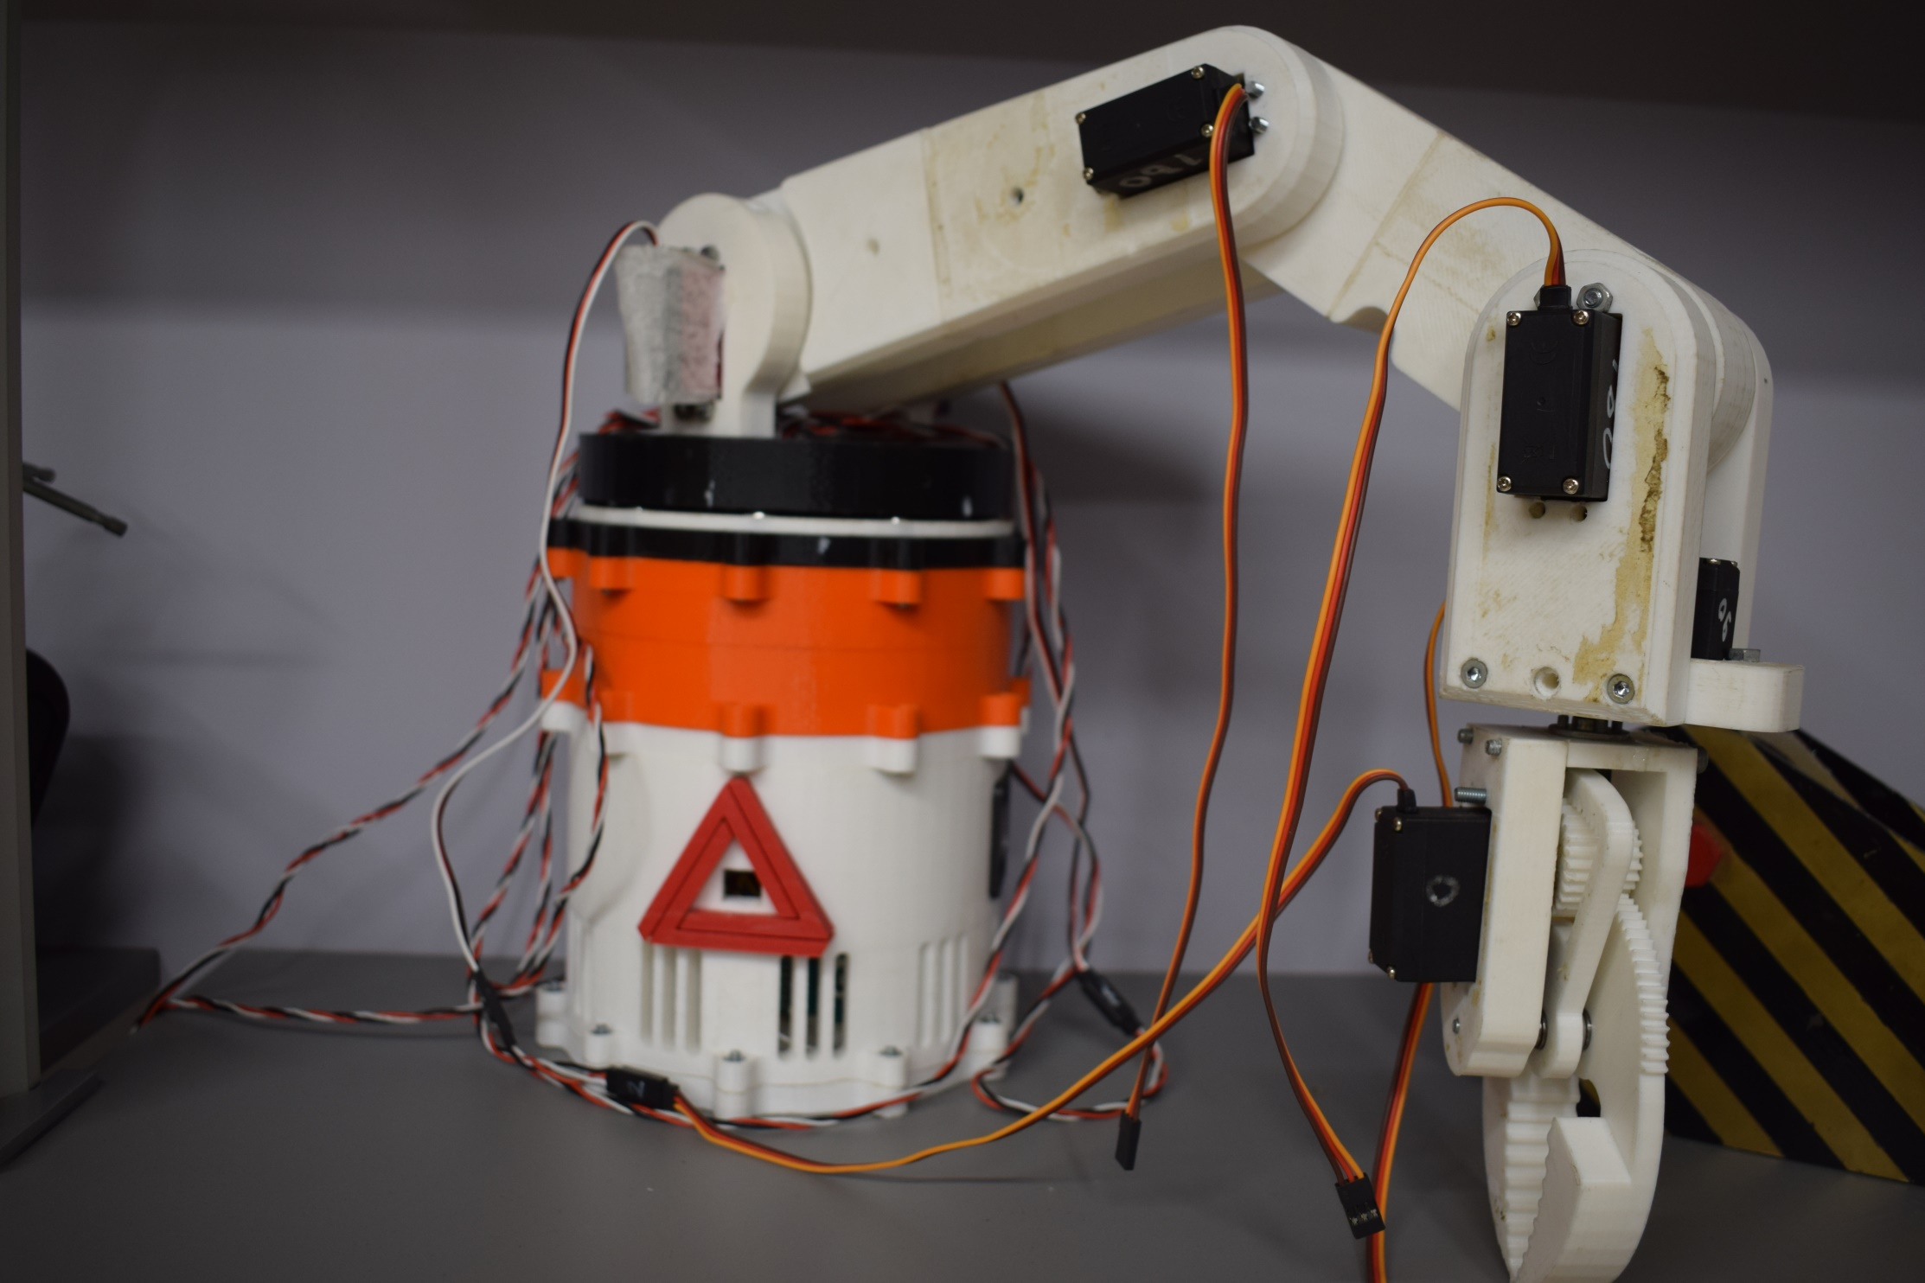

Slide 11
Проект «Северный железнодорожный путь».
В данном проекте обучающиеся изучили порты, относящиеся к инфраструктуре северного морского пути. В силу своего выгодного географического положения Российская Федерация имеет возможность расширить уже существующий транзит грузов по «Северному морскому пути» встраивая в него железнодорожную инфраструктуру. Провели мониторинг и приняли решение спроектировать прокладку новых железнодорожных нитей в порты инфраструктуры Северного морского пути и визуализировать её в виде 3D-модели, учитывая географические особенности рельефа и экономическую обоснованность. По итогу проектной деятельности, пришли к выводу что стоимость перевозок на ж/д транспорте не превышает стоимость морского не более чем на 30%, то можно прийти к выводу, что проект имеет право на реализацию.

Slide 12
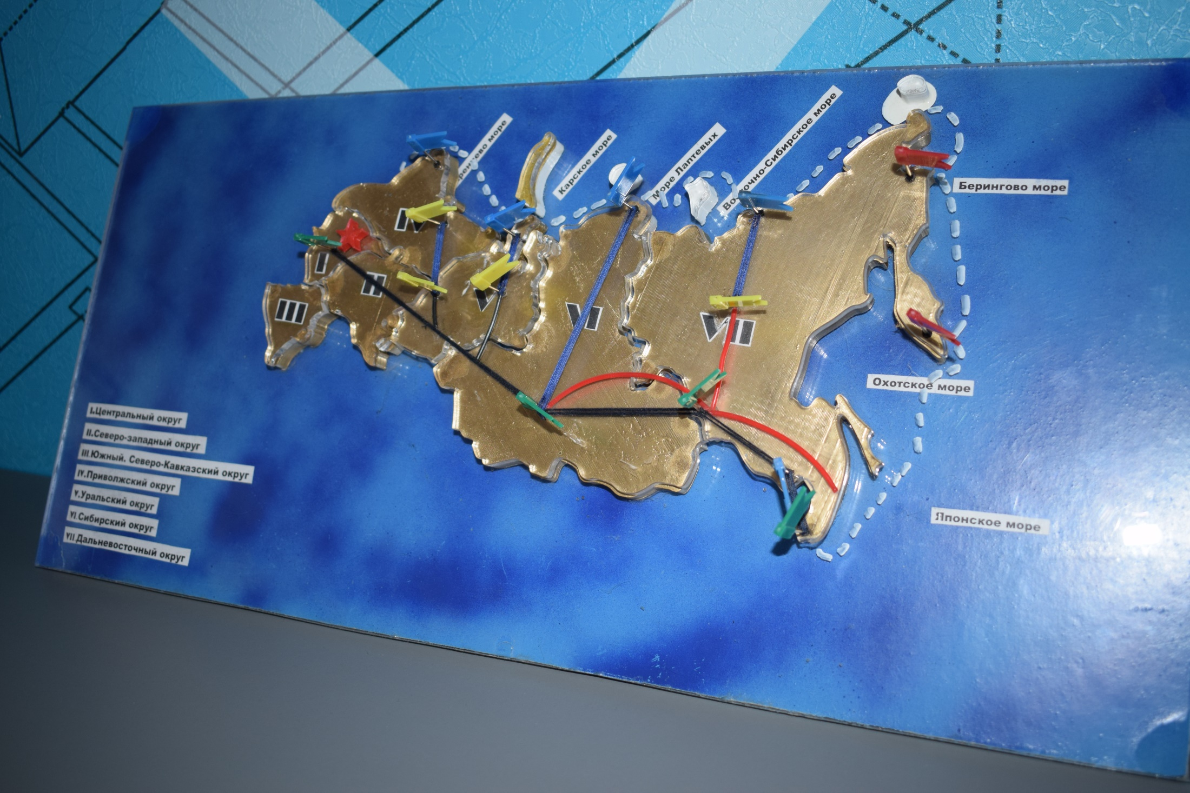

Slide 13
Инсталляция для станции Юность
Инсталляция разработанная обучающимися площадки «Кванториум-28» г. Свободный по руководством педагога дополнительного образования VR/AR промдизайн квантум Варакиной Екатериной Андреевной. Реализована на станции детской железной дороги Юность в городе Свободный.

Slide 14
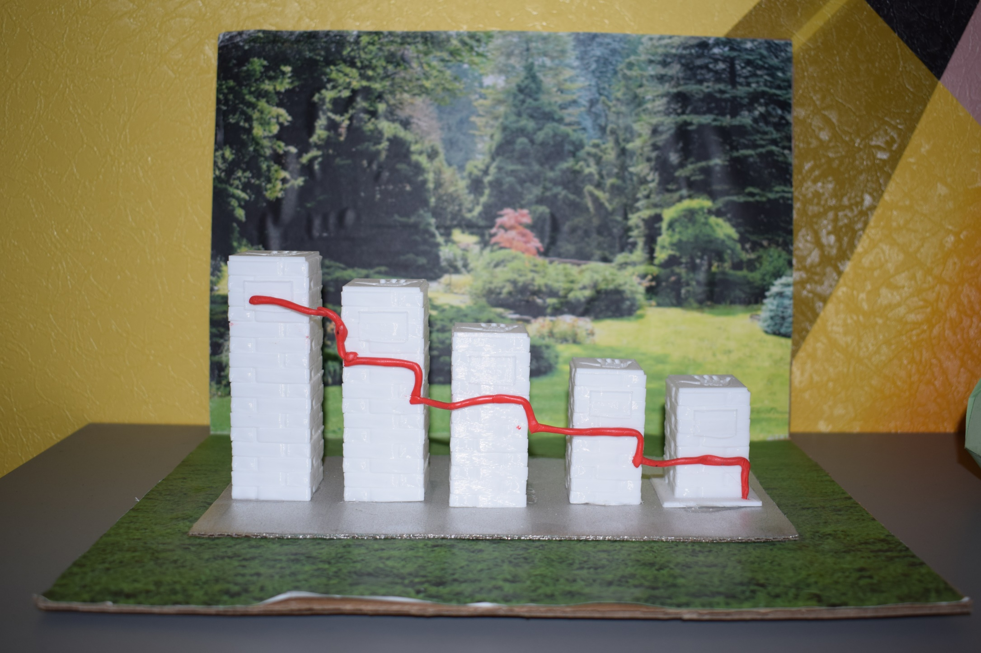

Slide 15
Памятник Л. И. Гайдаю
Модель памятника Л. И. Гайдаю изготовлена по примеру памятника установленного в г. Свободном рядом с кинотеатром имени Л. И. Гайдая. В процессе создания обучающиеся под руководством наставников провели трехмерную видеосъемку при помощи квадрокоптеров и обработаны в программе 3D-моделирования. Модель памятника создана по средствам печати на 3D принтере.

Slide 16
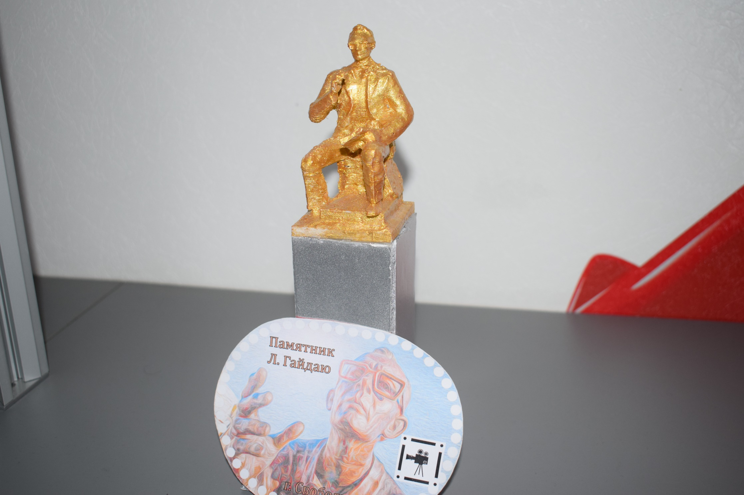

Slide 17
Новогодняя игрушка
Праздничный шар символ который есть в каждой семье украшающий Новогоднюю ёлку. Обучающиеся под руководством наставника в программе 3D моделирования спроектировали трехмерную модель и воссоздали ее на 3D принтере.

Slide 18
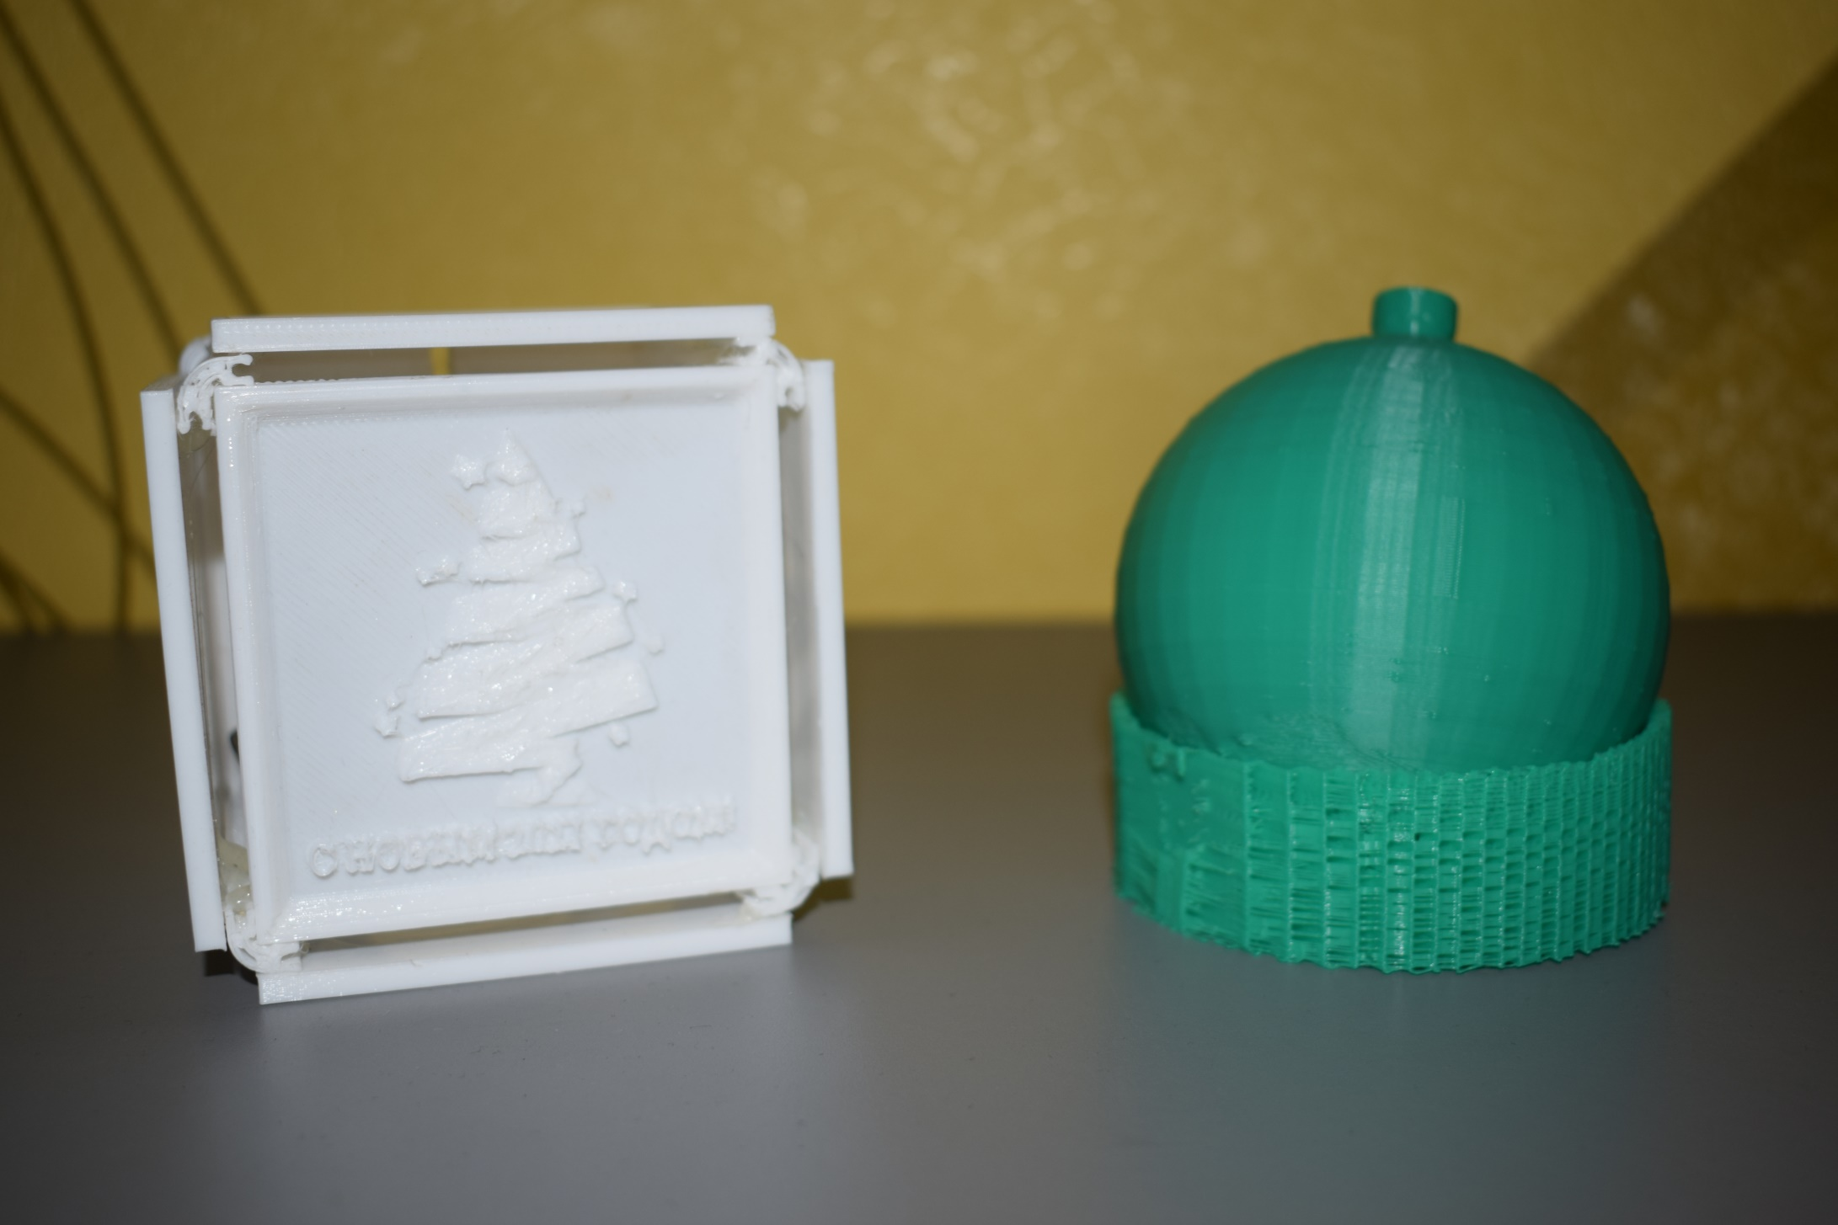

Slide 19
Монорельса
Проект нацелен на увеличение мобильности и универсальности поездов. Создание ходовой части монорельса, используя уже существующие узлы и детали пассажирских вагонов, для удешевления производства и повышения скорости передвижения. Благодаря модификации поезд может стать новым видом общественного транспорта ввиду малых габаритов и несложной конструкции.

Slide 20
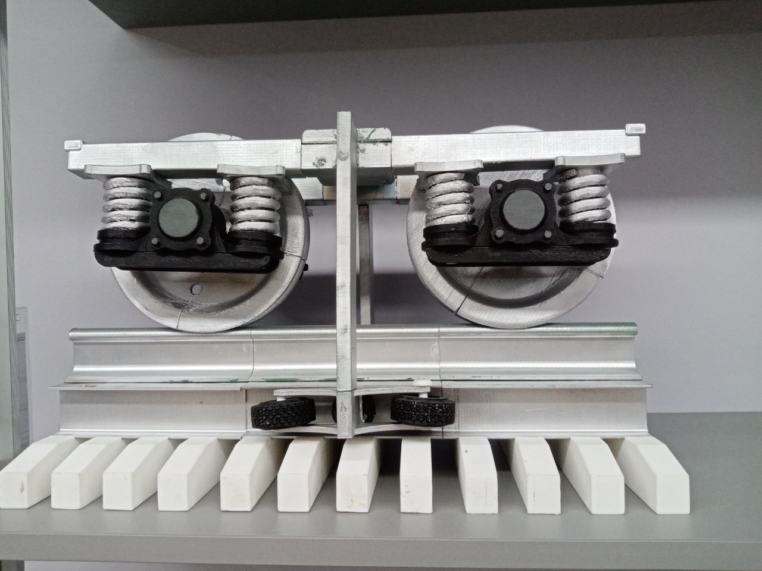

Slide 21
ИКАР – интеграционный комплекс автоматической работы
Разработака параметризированного изделия и интегрирование системы автоматического проектирования с внешними цифровыми платформами содержащее различное исполнения изделия что приводит к кратному ускорению как самого проектирования так и коммуникации между заказчиком и конструкторским бюро. Ускоряется процесс проектирования в САПР при помощи интеграции в нее внешних информационных платформ. А также появляется возможность различных информационных платформ интегрироваться друг с другом.

Slide 22
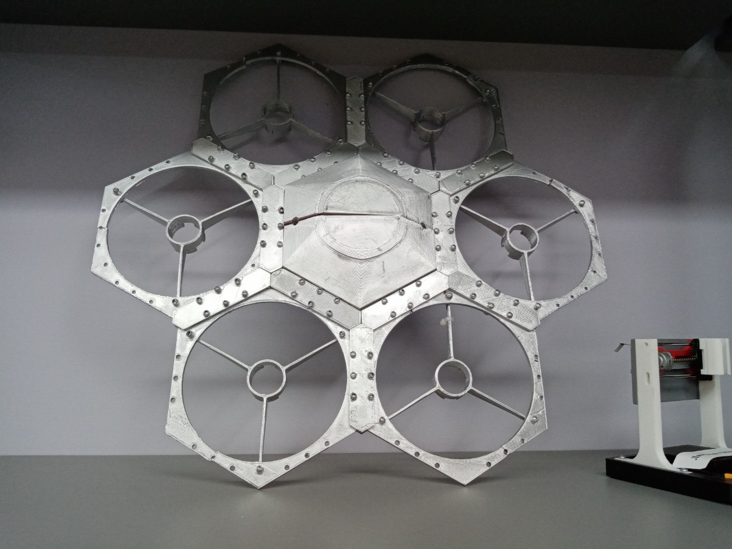

Slide 23
"ПАМП Агрегатор"
«ПАМП агрегатор» представляет из себя модульный протез ноги, предназначенный для людей с короткой ампутацией выше колена. Протез имеет широкий диапазон настроек коленного модуля, ступни, а также его высоты. После ампутации человек самостоятельно настраивает его и по истечению определенного времени отдает его техникам которые в свою очередь снимают с «АГРЕГАТОРА» данные и уже по установленным предпочтениям изготавливают индивидуальный протез.

Slide 24
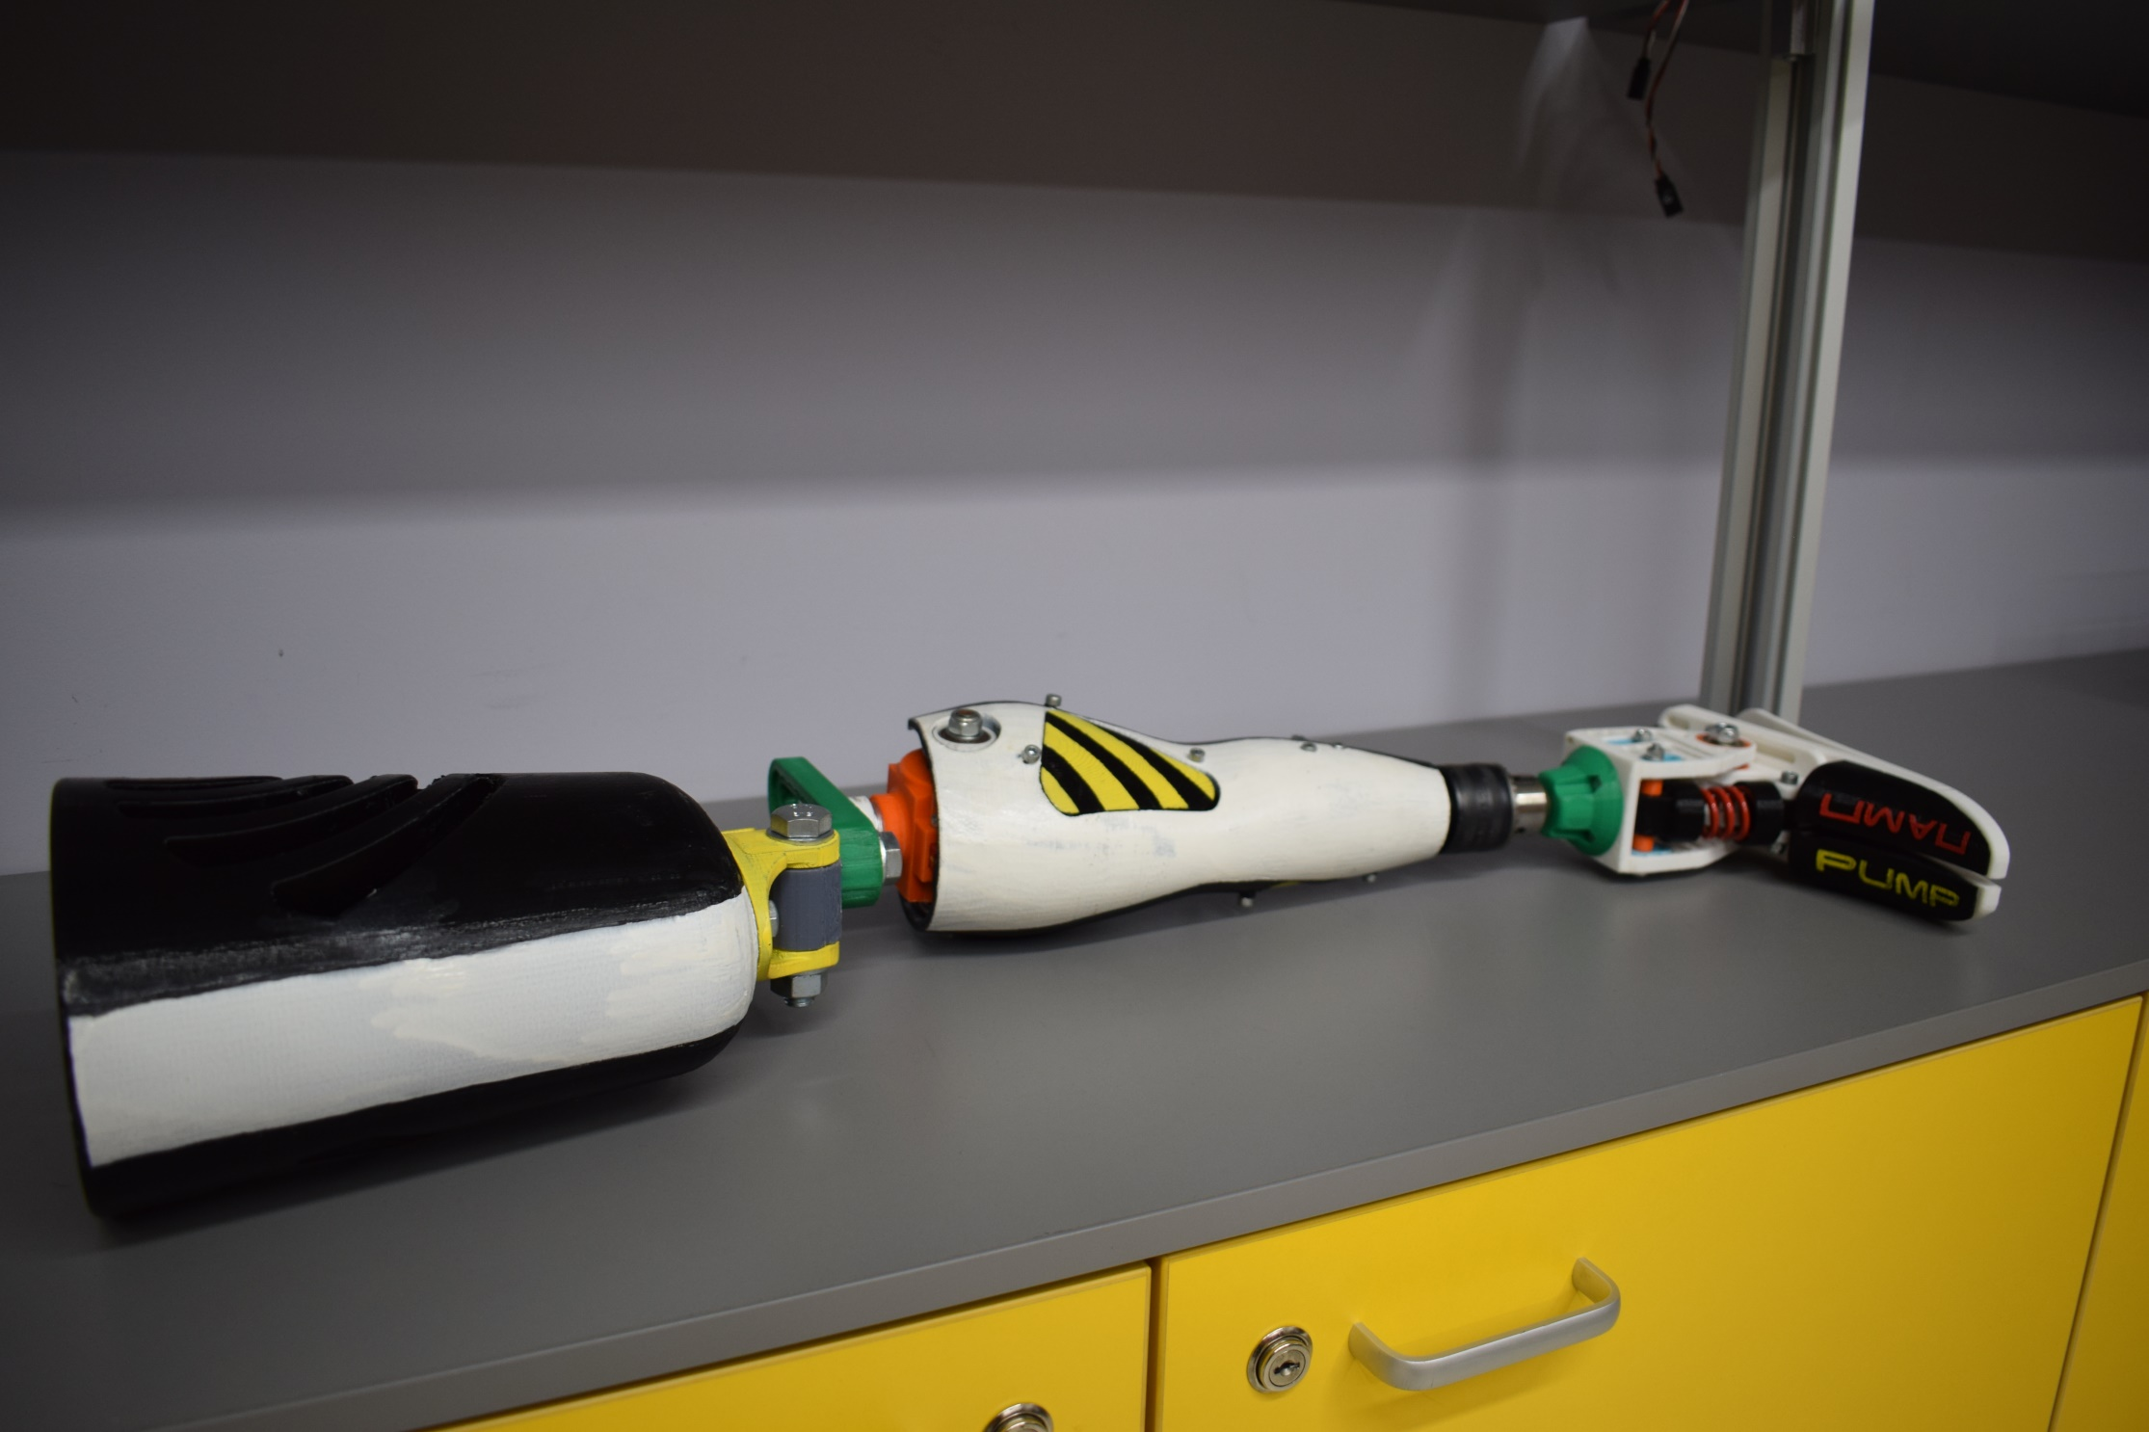

Slide 25
Комплекс погрузочно-разгрузочных работ
В зависимости от потребности заказчика проект исполнен в двух вариантах:
1.Автоматезированная выгрузка контейнера с отсутствием загрузки в другую подвижную единицу.
2.Не автоматизированная выгрузка и автоматизированная загрузка в другую подвижную единицу.
Первый вариант: представляет из себя стандартный модернизированный контейнер со встроенной выдвижной платформой, состоящей из двух лебедок с цепной передачей и двух комплектов роликов к ней. Комплекс включает в себя также специализированную эстакаду, имеющую фитинговые упоры, фиксирующие контейнер и уровневую платформу решающую проблему опрокидывания груза при выгрузке и загрузки.
Второй вариант: представляет из себя стандартный модернизированный контейнер со встроенной выдвижной платформой. Комплекс включает в себя также специализированную эстакаду, имеющую фитинговые упоры, фиксирующие контейнер и уровневую платформу решающую проблему опрокидывания груза при выгрузке и загрузки. Эстакада обеспечена четырьмя домкратами УДС-160 поднимающие платформу что обеспечивает загрузку в машину различной высоты.

Slide 26
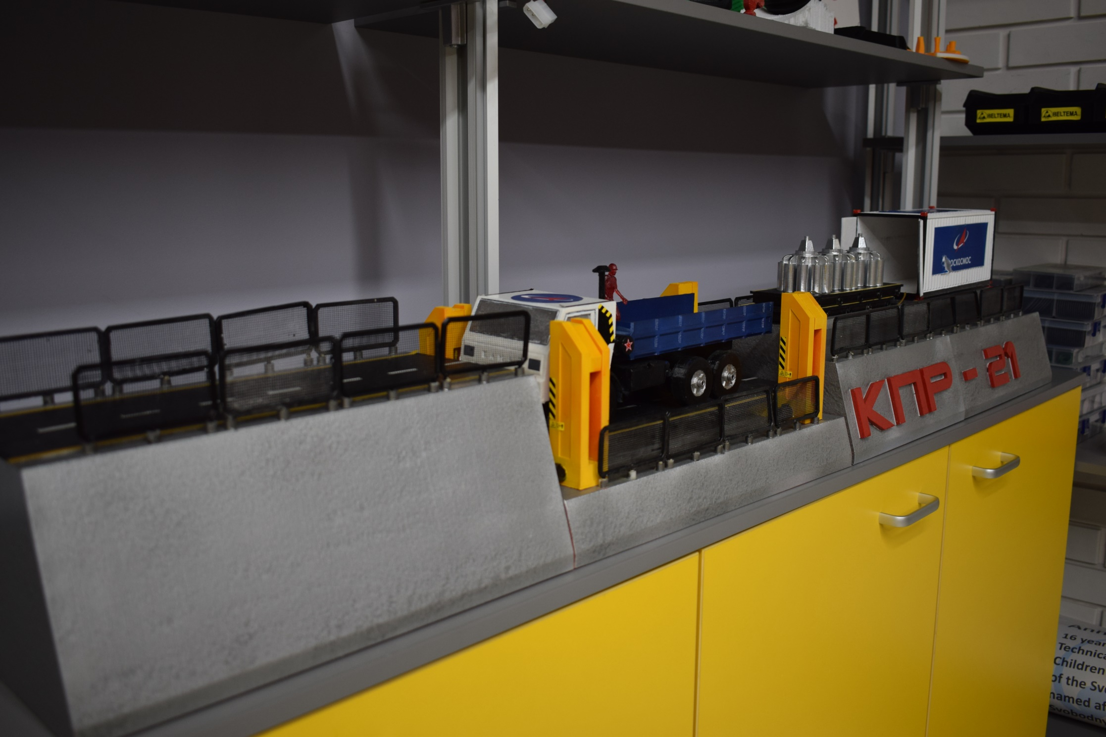

Slide 27
Автономная капсула для спасения пострадавших «Гамак 3.0»
«ГАМАК 3.0» является промышленным образцом защитной капсулы двойного назначения, предназначенной для защиты от компрессионных травм и автономного поддержания жизнедеятельности человека в случае землетрясения с последующим завалом железобетонными перекрытиями. Одновременно капсула является удобным местом для сна которое гармонично смотрится в домашнем интерьере. Капсула имеет поворотный купол, состоящий из высокопрочной ткани углеволокна + кевлара. Есть возможность устанавливать купол в несколько положений. В нутрии хребтовой балки расположено оборудования для автономной работы. Конструкция рамы, в целом, позволяет без больших усилий перемещать «ГАМАК 3.0» в пространстве, а также устанавливать вертикально. «Гамак 3.0» в силу его конструкции поддается кастомизации что позволяет использовать его в таких сферах как спасательная капсула, капсула интенсивной терапии, спасательная шлюпка на морских судах, капсула для сна на вокзалах и аэропортах.

Slide 28
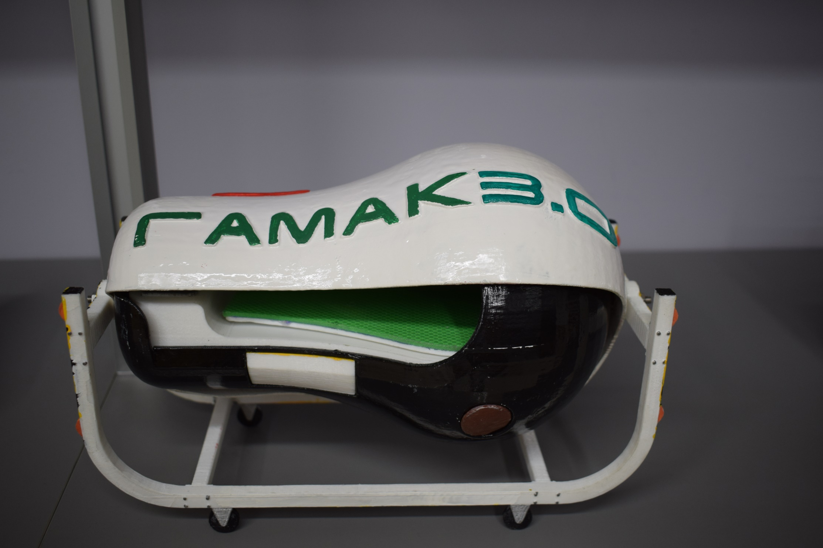

Slide 29
Атака броне-колонны
Макет воссоздаёт боевое сражение времен Великой Отечественной войны. Где один советский танк находясь в засаде совершает обстрел целой колонны фашистских танков.

Slide 30
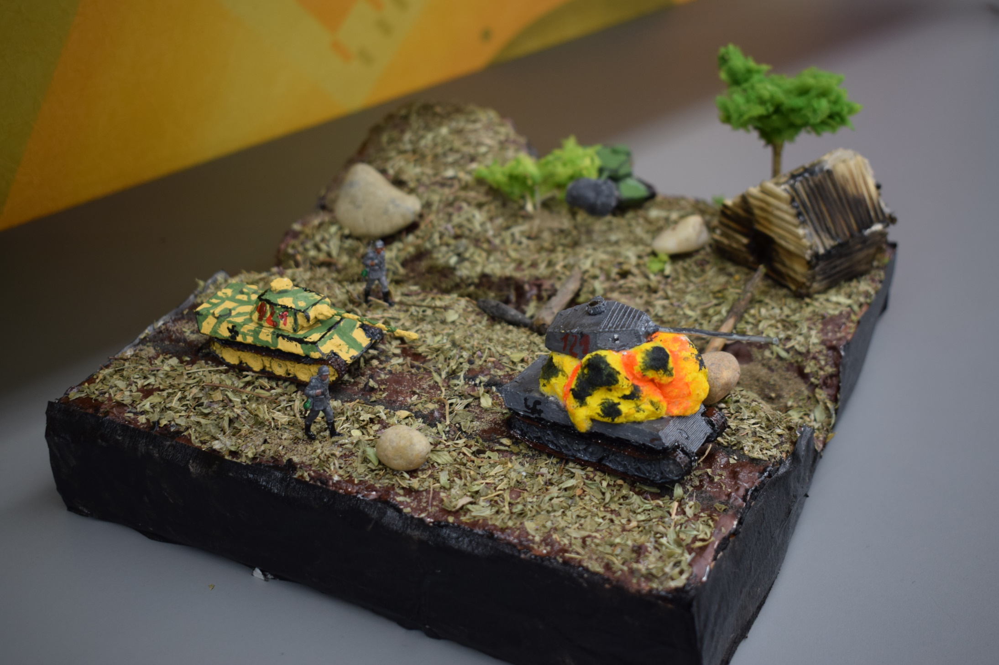

Slide 31
Станция «Сталинское счастье»
Макет первой на Востоке страны детской железной дороги. Развитие железнодорожного транспорта в 1939 году было одним из приоритетных направлений в Советском Союзе, поэтому идея постройки ДЖД в г. Свободный была одобрена правительством и уже в марте 1939 года были выделены средства для её постройки.
4 августа 1940 года после митинга раздался удар станционного колокола, и долгожданная посадка в поезд. Дежурный по станции Коля Сургай дал отправление!

Slide 32
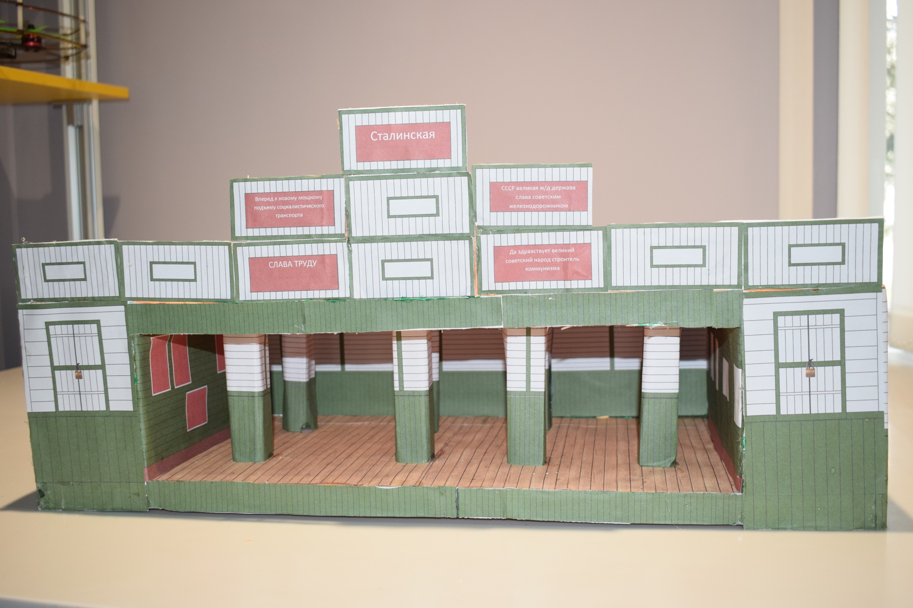

Slide 33
Скамейка-поезд
представляет из себя парковую скамейку передвигающеюся по рельсам. Конструкция состоит из рамы скамейки и ходовой части.Тяговые усилия будут создаваться электрическим двигателем через металлический канат.Ходовая часть скамейки поезда исполнена по аналогии ходовой части поезда американской горки, что обеспечивает жёсткое сцепление с рельсом. Все детали изделия состоят из стандартных элементов что уменьшает общую себестоимость изделия.

Slide 34
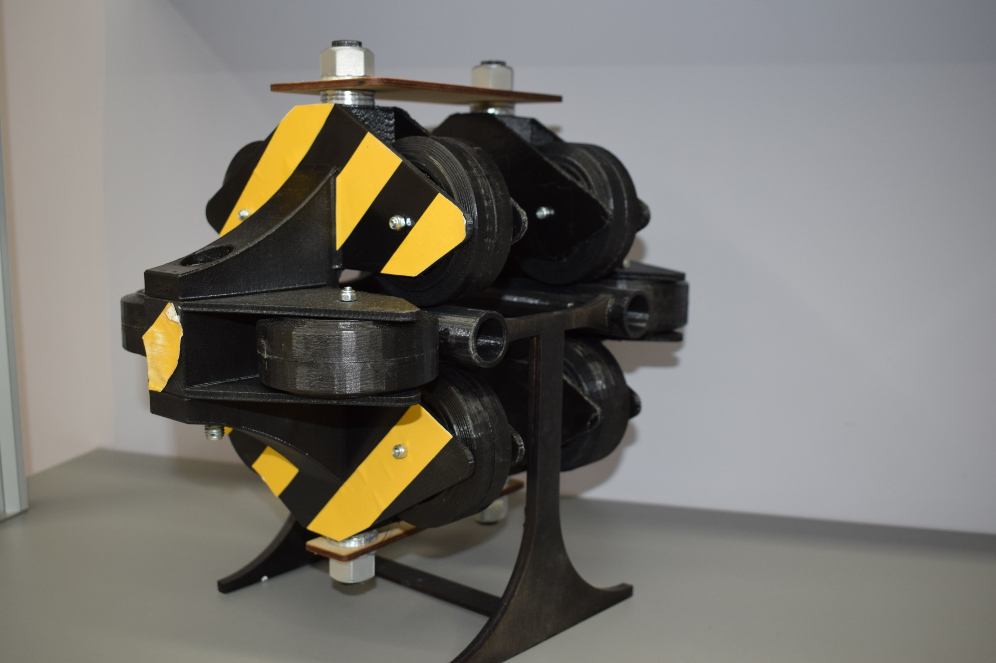

Slide 35
Распорная платформа контейнера (РПК)
представляет из себя жёстко сваренную раму с механизированным распорным механизмом. Перед постановкой контейнера в полувагон РПК устанавливают на дно вагона, далее при помощи пневма инструмента приводят в действие распорный механизм. Так как упоры расходятся в стороны равномерно ,происходит центровка относительно оси кузова вагона с последующей жёсткой фиксация. После на фитинговые упоры устанавливают контейнер. Такое решение позволяет исключить из тех процесса установку брусков, резиновых прокладок и пневма подушек. Так же перевозку контейнера при помощи РПК можно осуществлять на платформе универсального типа (с бортами).

Slide 36
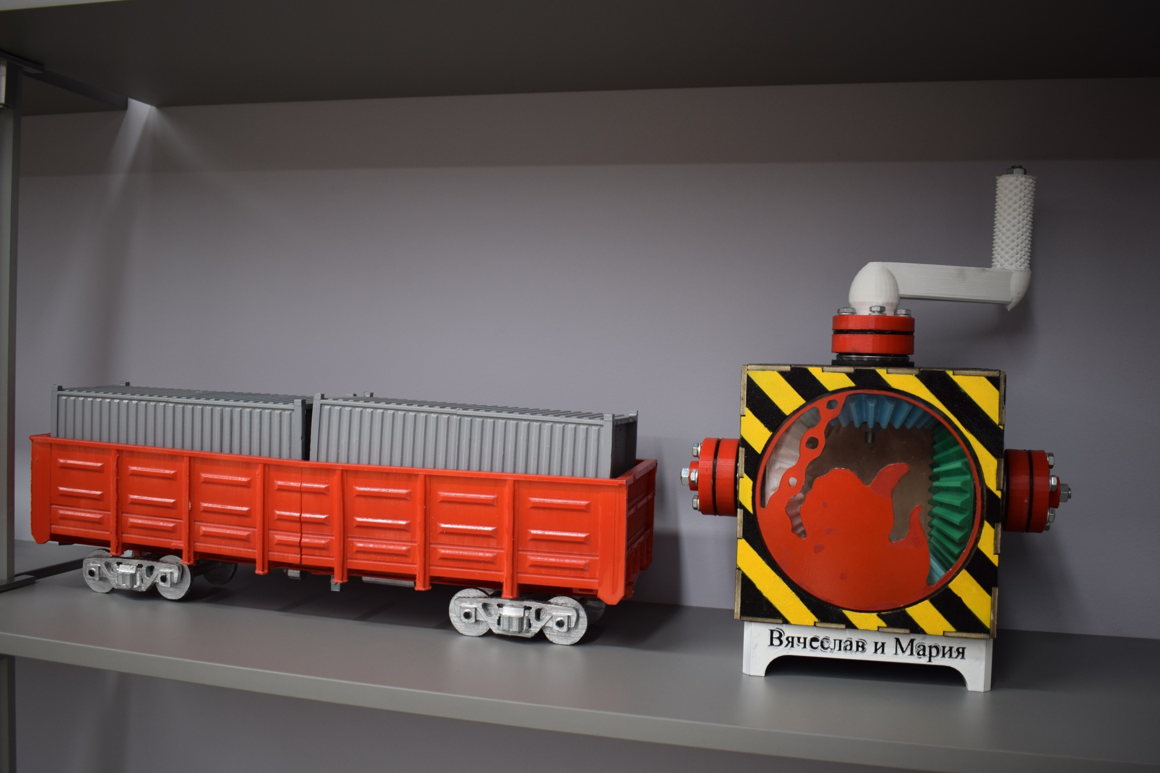

Slide 37
Инновационный локомотив «Матрешка»
на нашем примере представляет из себя узкоколейный локомотив ТУ10 с прицепленным к нему многофункциональным тендером для перевозки водорода. Тендер визуально напоминает обычную цистерну, но его функция не ограничивается перевозкой топлива.Функции: 1.Перевозка водорода. 2.Электролиз от солнечных батарей. 3.Электролез от стационарного источника питания. 4.Электролез от рекуперации при торможении локомотива. 5.Демферная рубашка для ёмкостей (безопасность эксплуатации )

Slide 38
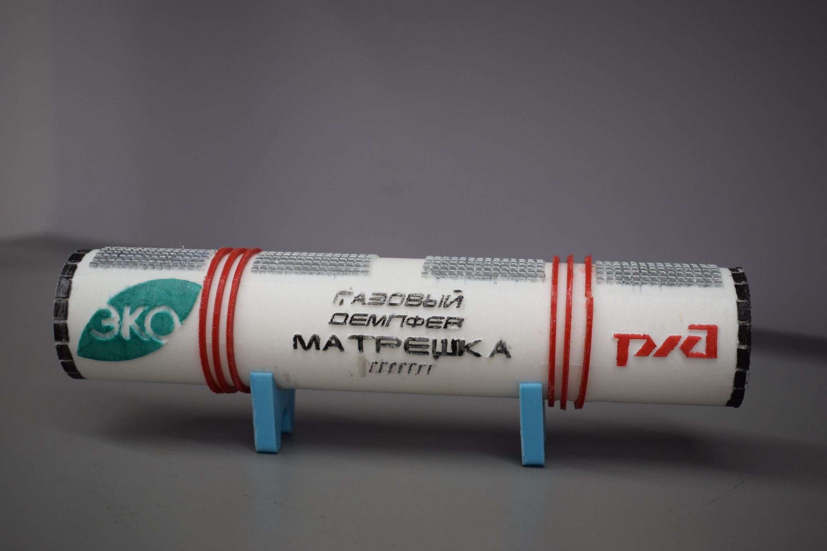

Slide 39
Вокзал будущего
Проект представляет из себя концепцию здание ж/д вокзала, имеющего функцию ветровой электростанции (ВЭС) . Для осуществления выработки электроэнергии форма здания представляет из себя воздуха-заборник, на хвосте которого расположен ветра генератор. Для стабильной выработки энергии, которая зависит от направления ветра, предусмотрена вертикальная ось вращения. Для размещения пассажиров предусмотрено 11 этажей.

Slide 40
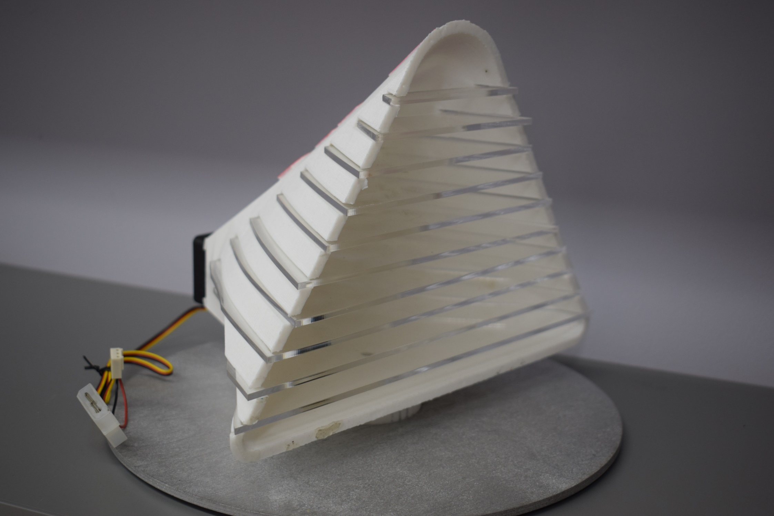

Slide 41
Проект «Сцилла и Харибда» (СИХ – 1)
представляет из себя комплекс для передвижения под водой. Конструкция состоит из двух тяговых модулей, по одному на каждую ногу, контроллера с эжектором и манипулы. Тяговые модули питаются от аккумулятора, расположенного в контроллере, а их управление осуществляется при помощи зафиксированного в районе запястья джойстика, имеющего возможность регулировать мощность тяги и реверса. Для очистки предполагаемого артефакта будет использоваться манипула, соединённая с эжектором гофрированной трубой. Напор воды для эжектора создаётся одним или двумя тяговыми модулями, которые соединяются с ним перед эксплуатацией.

Slide 42
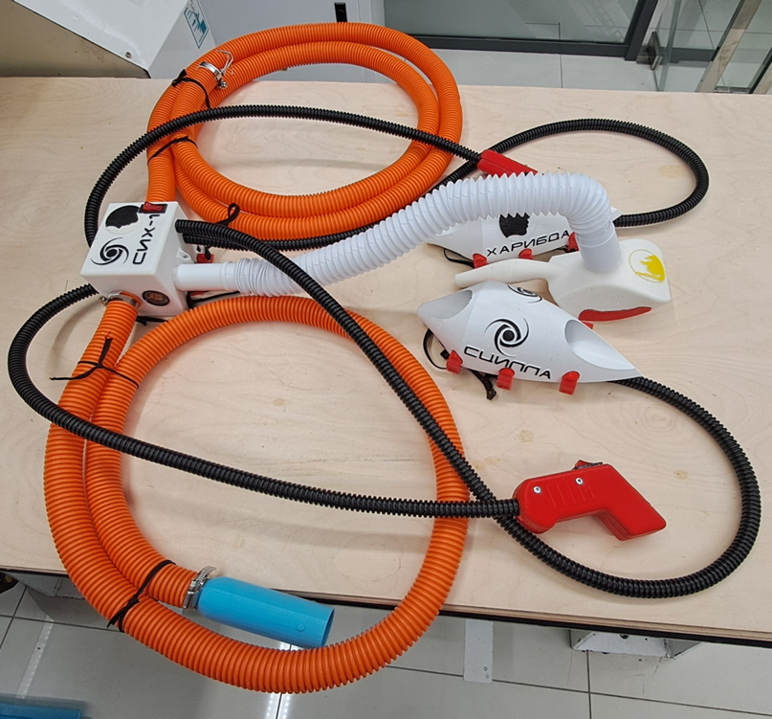

Slide 43
РАПТОР
автоматическая система ограждения переездов с использованием искусственного интеллекта и альтернативной энергии
принцип работы системы:
При приближении транспортного средства камеры с ИИ определяют транспортные средства;
Камеры проверяют доступность проезда поезда по переезду;
Камеры считывают фото водителя и т/c, а также номерной знак, данные отправляются в специальную базу, которая будет аккумулироваться с базой ГИБДД.

Slide 44
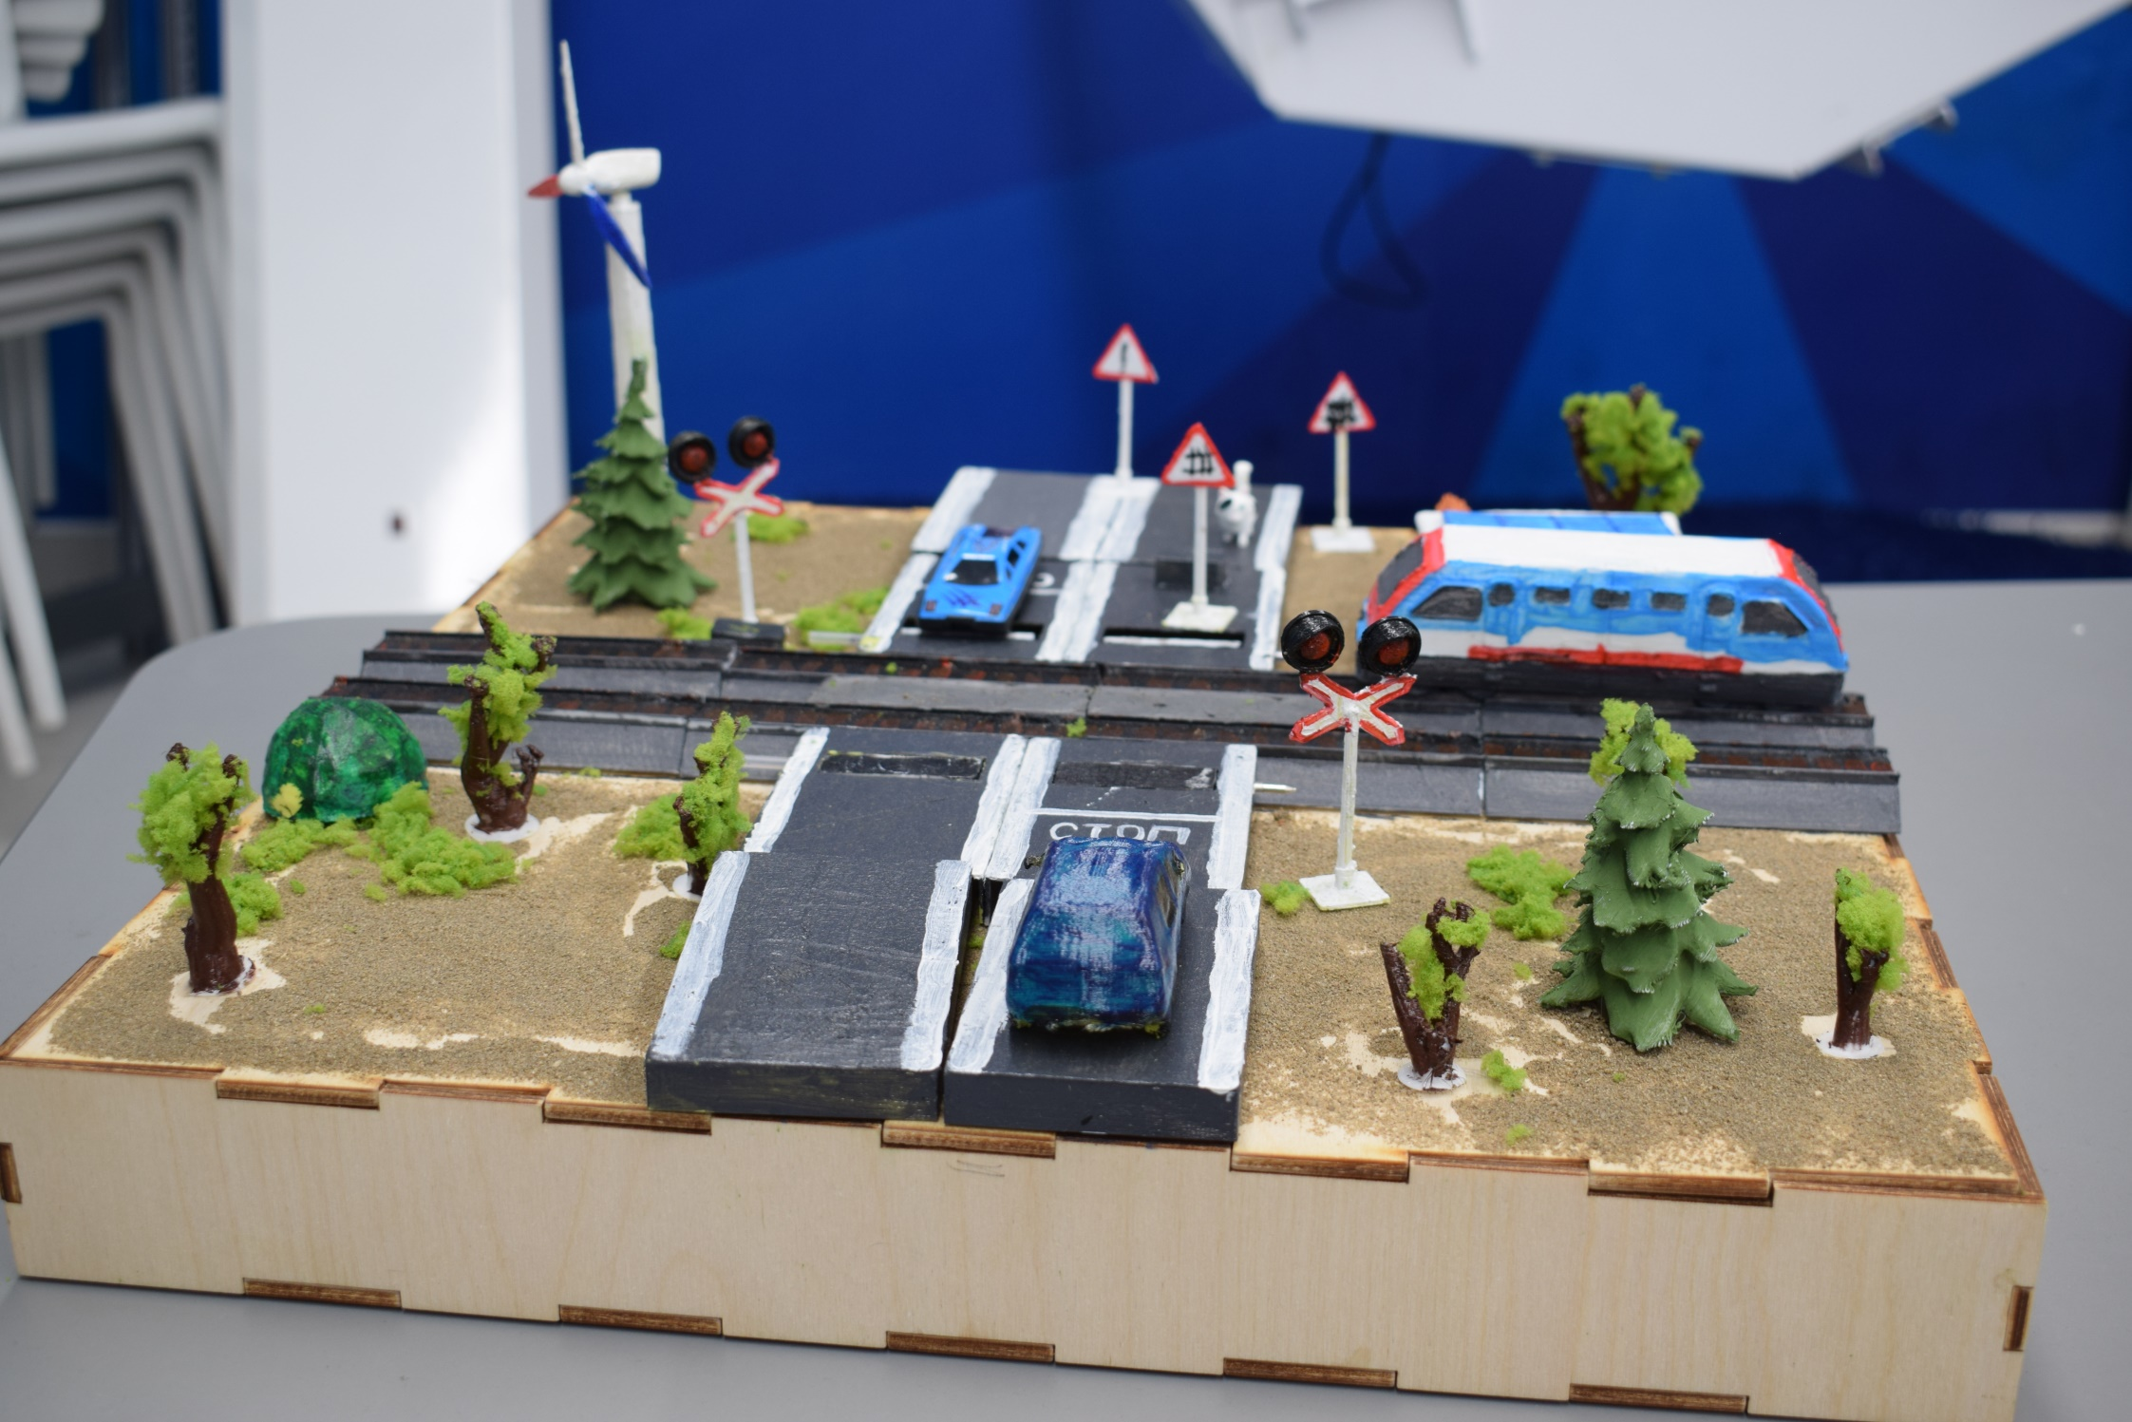

Slide 45
РУМ-28 - Робот уборщик мусора 28
Робот, созданный для обеспечения автоматизированного сбора мусора с железнодорожных путей. Использование "умных" роботов-уборщиков находит широкое распространение во всех сферах. Оно существенно ускоряет процесс уборки, снижает необходимость использования человеческого труда и может стать одним из способов улучшения процесса уборки железнодорожных путей и подплатформенных пространств.

Slide 46
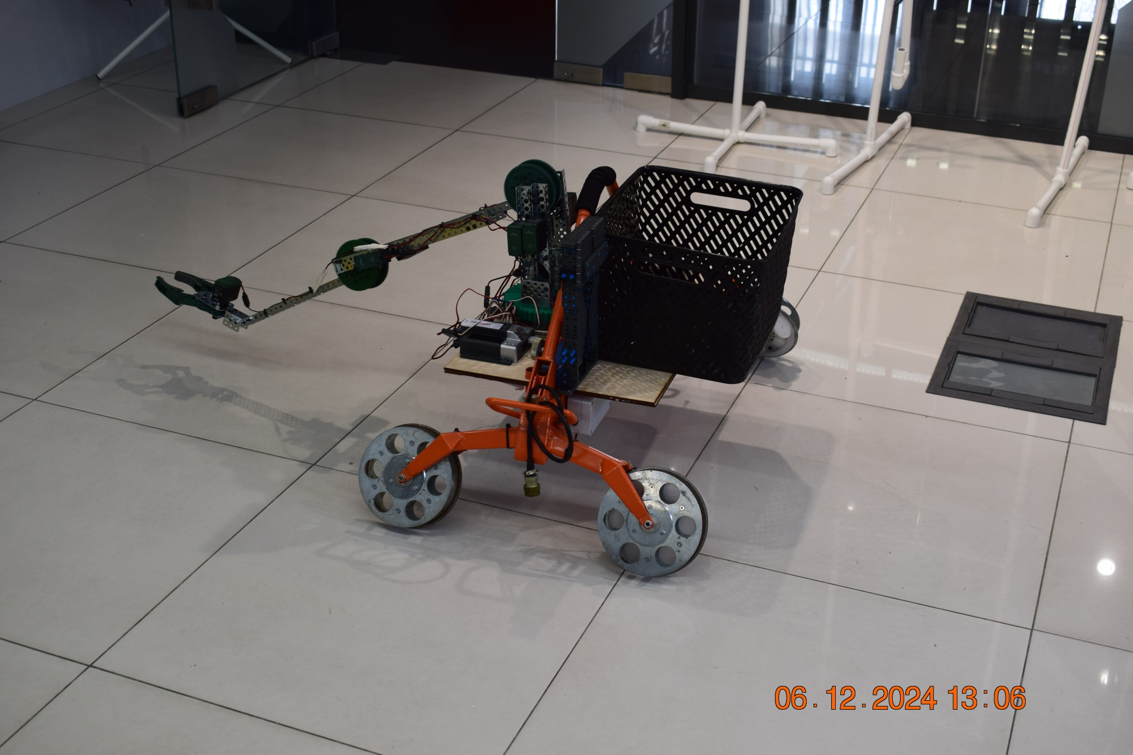

Slide 47
«УРАН-2»
представляет из себя универсальную подвижная платформу предназначенную для размещение различного оборудования, в зависимости от цели эксплуатации: ретранслятор, зарядка, накопление энергии и т.д. Изделие состоит из: Ходовой части Рамы где расположено электронное составляющая. Конструкция рамы подразумевает увеличение или уменьшение базы ходовой части, в зависимости от потребностей. Короба имеющего герметичную конструкцию с подъёмной платформой которая в нужный момент поднимается и опускается. Конструкция подъемного механизма подразумевает открытие и закрытие верхней крышки, что уменьшает влияние окружающей среды на оборудование расположенного в нём. Энергоустановка состоит из аккумулятора, генератора и солнечной батареи что обеспечивает диверсификацию работы в автоним режиме.

Slide 48
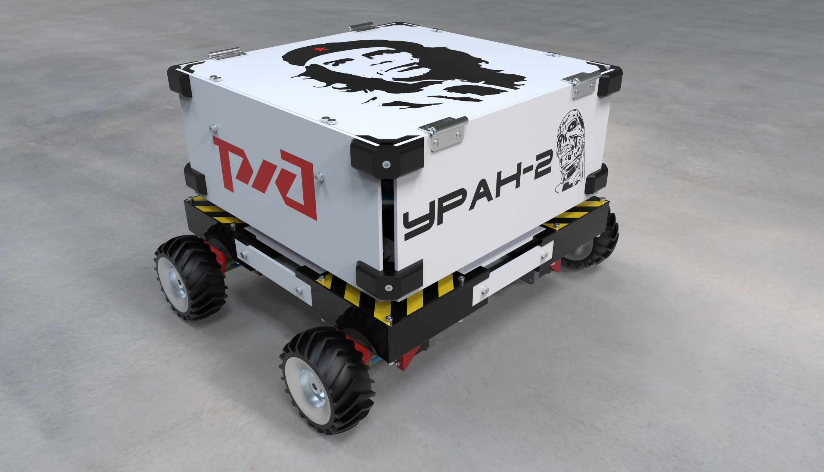

Slide 49
Клавиша
Безопастность на железной дороге
Обезопасить пассажиров от случайного попадания на железнодорожные пути, сократить количество несчастных случаев на ж/д вокзалах.
клавиша-это рычаг в форме клавиши, электрическая цепь, включающая в себя светодиоды, Звуковой динамик, а так же электропитание от нескольких источников: централизованное, от солнечных батарей, от механического воздействия веса человека и аккумуляторная батарея. Изделие способно оповещать человека с помощью визуальных и звуковых сигналов, а модульность концепции обеспечивает возможность легкогоподбора длины ограждения.

Slide 50
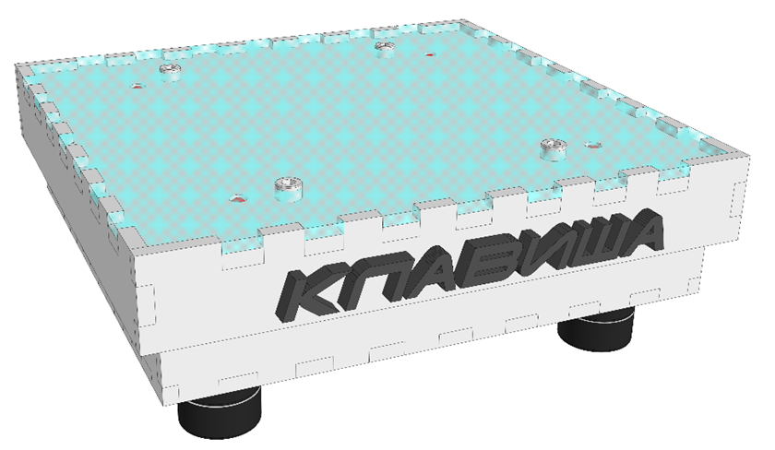
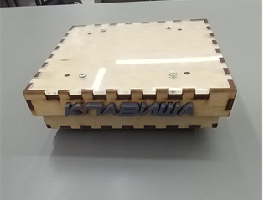
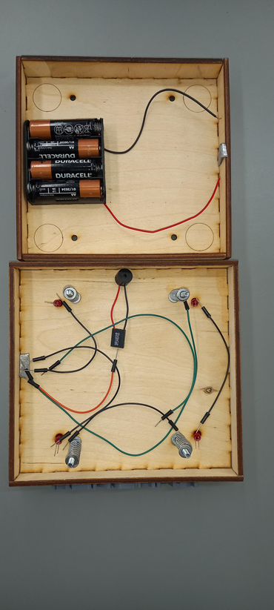

Slide 51
Безынерционный диск
представляет из себя снаряд в виде диска для упражнений с утяжелением. Главная проблема классических дисков их жёсткая фиксация где в одних упражнениях она оправдана, а в других приводит к травмам передавая крутящий момент на запястье. Безынерционный диск оснащен радиальным подшипников на оси крепления что позволяет беспрепятственно гасить инерцию свободным вращение на оси , а именно штанге или грифе от гантели.

Slide 52
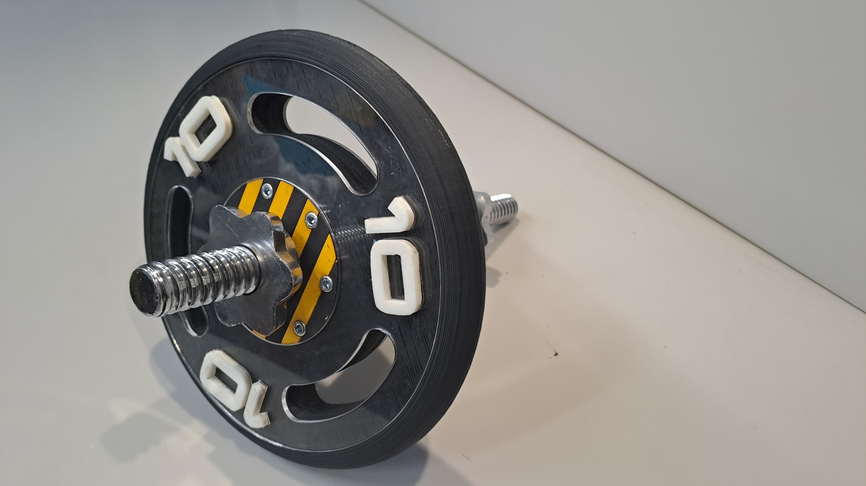

Slide 53
Инвалидная коляска «Непобедимый»
Конструкция кресла позволяет передвигаться человеку с ограниченными возможностями в положении сидя. Подвижное основание упора спины, а также выдвижные планки для ног позволяют передвигать человека в положении лежа в виде медицинской каталки.
Для удобства эксплуатации имеются подвижные подлокотники с подстаканником.
Замена колесных спиц на монолитный поликарбонат позволило уменьшить вес, увеличить прочность и обеспечить панорамный вид для пользователя.
Косая постановка осей колес повышает устойчивость и манёвренность полезной модели.
Кресло оборудовано подъемной подушкой на седалище и спинке кресла. Работая в комплексе в положении лежа, они позволяют поднять человека на уровень кровати с последующим самостоятельными его перекатыванием, а для уменьшения психологического дискомфорта при взаимодействии с другими людьми, локальный подъем подушки седалища, позволяет поднять человека на уровень глаз собеседника.
Также коляска оборудована корзиной для перевозки личных вещей .

Slide 54
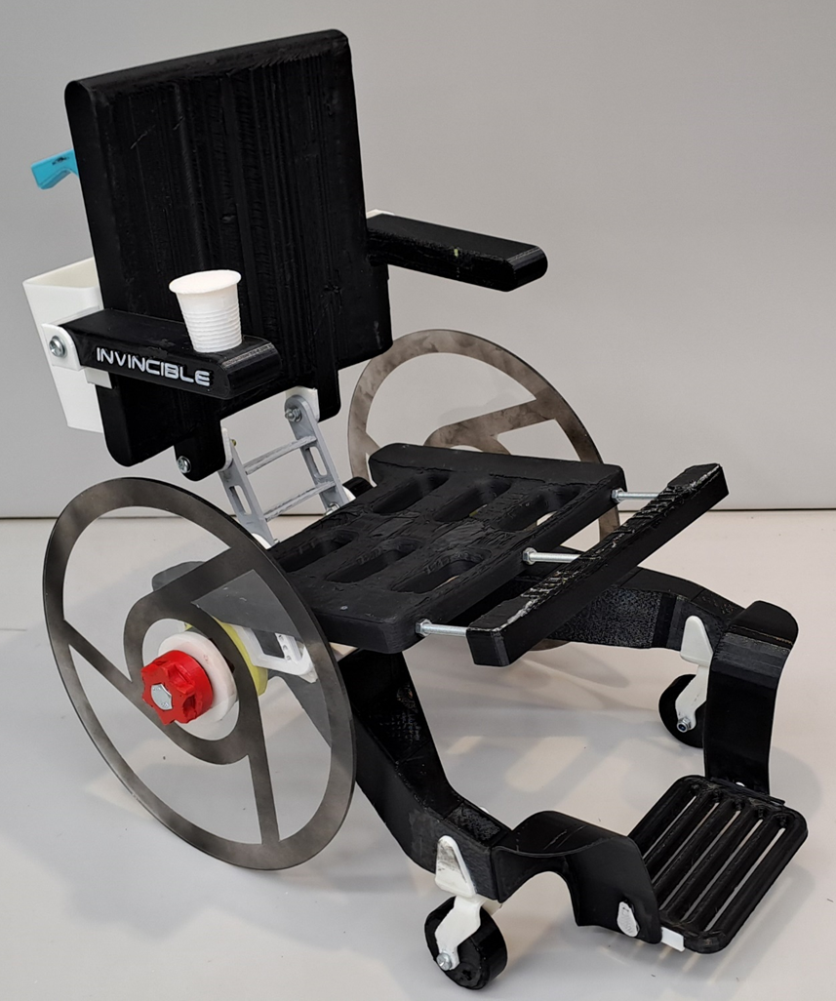
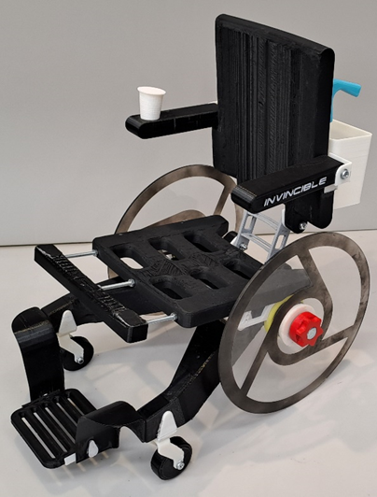
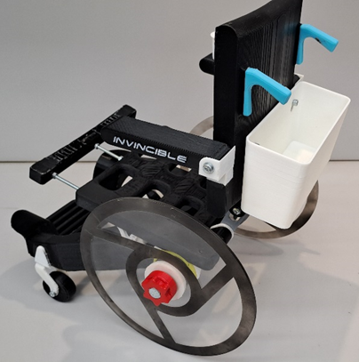

Slide 55
ЦИКЛОИД
«Циклоид» представляет из себя ветрогенератор исполненный в виде цилиндра образующегося из крыльчаток. Эффективность работы полезной модели осуществляется за счет «Эффекта Магнуса» и концепции полезной модели судового крыльчатого движителя Фойта — Шнайдера.
В ветреную погоду «Циклоид» работает в штатном режиме на «Эффекте Магнуса», а цилиндрическая форма исключает отказ во время шторма.
При отсутствии ветра имеется возможность перевести «Циклоид» в режим крыльчатого движателя, конструкция которого позволяет во время работы, за счет рычажной передачи, автоматически изменять угол атаки крыльчаток в синхронизации с вращением ветрогенератора. Таким образом обеспечивается толчок ветром с одной стороны и уменьшения сопротивления ветру с другой.
Кроме того выработка энергии осуществляется не только механическим вращением от ветра, но и солнечными панелями расположенными на поверхности крыльчаток.

Slide 56
